Slide 1
Журнал
«Морфемика. Орфография.
Культура речи».

Slide 2
Что изучает морфемика?
Морфемы(Части слова)
Корень
Суффикс
Приставка
Окончание
Основа

Slide 3
МОРФЕМА-
-е\-и;-а\-и;-у;
-ой/-ей;-ого/его;-им/ем;
-ешь/-ишь; -ет/ит;-ем/-им.

Slide 4
Выделите окончания
Природы, чистая, друзья, ценные, животные, зверю,
открываешь, охраняем, Родину.

Slide 5
Выделить основу: водяной, лесах, степях, человеком, нашей, солнца, кладовая, великими, сокровищами.
Часть слова без окончания-это…?

Slide 6
ЛЕС-
ВОДА-
ХРАНИТЬ-
От данных слов образуйте однокоренные слова.

Slide 7

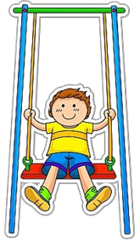


Встали, потянулись
Глубоко теперь вздохнули
Нагибались-отдохнули.
Покружились, покачались
Ловко за руки держались
Похлопали в ладошки
Сели и за ручки.
физкультминутка

Slide 8
Сверьте работу товарища!
Бескрайний, бездомный, восстановить, изменить, беззаботный, бесчисленный, безжизненный, исправить, разглядеть, вспомнить.

Slide 9
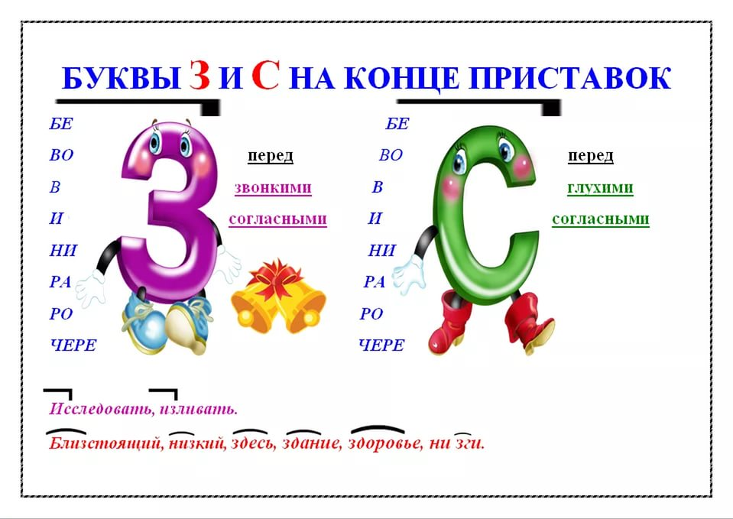
.

Slide 10
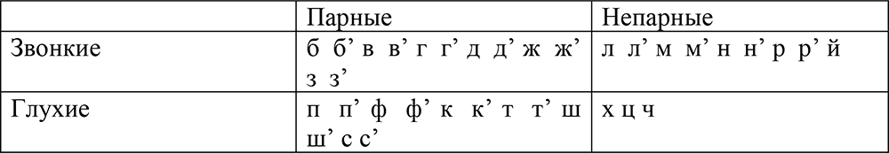
Правило: в приставках на з-с перед звонкими согласными пишется з, перед глухими – с. Например, восход, разбег, исход, беззаботный.

Slide 11
Буквы а-о в чередующихся корнях.
Назовите известные вам корни.

Slide 12
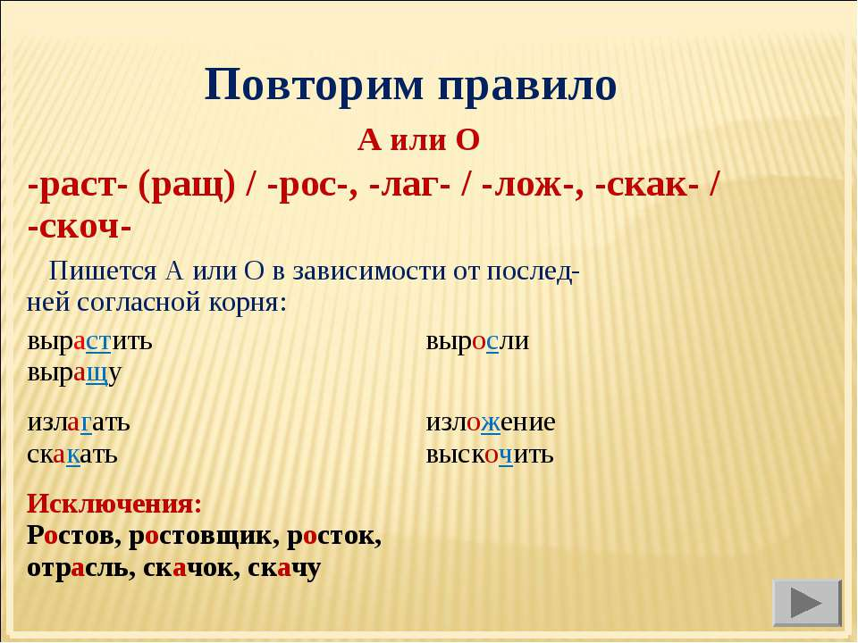

Slide 13
Культура речи
С помощью приставок в-, пере-, от-, вы- и корня -лож- составьте слова, поставьте в них ударение. Каким словарем в случае затруднения будете пользоваться? Какая приставка будет ударной?
Ответ ВложИть, переложИть, отложИть, вЫложить.
Как правильно сказать : ЛОЖИТЬ книгу, ПОЛОЖИТЬ книгу или КЛАСТЬ книгу?
Ответ Положить книгу, класть книгу.
Используя глагол класть, составьте 1-2 предложения, в которых содержались бы просьба, пожелание. Обозначьте корень, поставьте ударение.
Ответ Свои вещи кладИ всегда на место. Не кладите свои вещи на перила движущегося зкскалатора.
Расскажи своему товарищу об употреблении в речи глаголов с корнем -лож-.
Ответ Слова с корнем –лож- не употребляются без приставки: положить, сложить, уложить. Можно употребить слово класть: класть вещи. Приставка вы- ударная. Чтобы речь наша была грамотной, надо правильно употреблять слова с корнем -лож-.

Slide 14
1 вариант:
Написать изл_жение, распол_гаться у реки, пол_жить на стол, записать предл_жение, пол_жительный ответ, сл_жить числа, ул_жить спать, прил_гать усилия, предл_гать помощь, предл_жить услугу, сл_гать стихотворение, выделить сл_гаемое. Выр_сли цветы, выр_сли цветы, выр_щенные дерево,тропическое р_стение, маленький р_сток, прор_стить морковь, морские водор_сли, р_стительный мир, зар_сший сад.
2 вариант:
увеличиваться в росте - ;
молодой побег растения - ;
Дети в возрасте от 12 до 14 лет-;
количество лет кому-либо — ;
отдельная область науки, производства - ;
небольшой лиственный лес - .
Часть речи-
Цифра-слово в умножении-
Пишут ученики-
Деньги направить с целью-
Водяные растения-

Slide 15

РЕФЛЕКСИЯ

